Slide 1
Advanced Programming
Statics
Pieter Jorissen

Slide 2
Wat we tot nu toe gezien hebben m.b.t klassen
Klassen maken met ingekapselde gegevens en toegangs-properties, constructors en overloading
Klassen laten overerven, methodes overriden, base, this en polymorfisme
Werking van constructors bij overerving
public/protected/private

Slide 3
Static methoden en properties
De methoden en properties spelen dan op klasseniveau ipv. op objectniveau
Sleutelwoord: static
Gebruik de klasse om methodes uit te voeren, zonder er een object van te maken
Let op static methodes kunnen enkel werken met static variabelen (niet op klassevariabelen van objecten) en kunnen enkel gebruik maken van andere static methoden
gezien Main een static method is in de klasse Program moeten alle hulpfuncties die de Main oproept ook static zijn. (tenzij ze aan een object hangen dat in de main wordt aangemaakt).

Slide 4
Static klassevariabelen
Is een variabele op klasseniveau (dus 1 variabele voor alle objecten van die klasse)
Bestaat ook als er geen object van de klasse gemaakt werd
Sleutelwoord: static
Handig om bvb een gemeenschappelijke variabele te hebben per klasse voor alle objecten van die klasse
Teller
Random
…
Best combineren met een public static property als hij buiten de klasse bruikbaar moet zijn.

Slide 5
Static voorbeeld
public class Car
{
private static int mNumCars = 0;
public Car()
{
mNumCars++;
}
public static int NumCars
{
get { return mNumCars; }
}
}

Slide 6
Static voorbeeld: vervolg
static void main(string[] args)
{
Car car1 = new Car();
Car car2 = new Car();
Car car3 = new Car();
Console.WriteLine(“We Have {0} cars",Car.NumCars);
}
OUTPUT: “We have 3 cars"

Slide 7
Static klassevariabelen
Let op met de initialisatie
Als je dit in een constructor doet, gebeurt dit enkel bij het aanmaken van elk object (dus wordt die ook terug gereset)
Als je een geen object hebt aangemaakt is de variabele nog niet ingevuld!!!
Dus best initialiseren bij de declaratie

Slide 8
Static klassen
Soms is het ook interessant methodes static te maken
Dan kan je deze methoden oproepen via de klasse zonder een object te maken van die klasse
Als een klasse enkel uit static klassen en/of gegevens bestaat spreken we van static klassen

Slide 9
Static klassen
Sommige klassen hebben enkel static methodes en gegevens
voorbeelden zijn bibliotheken van functies
We spreken dan van Static klassen
Er kunnen GEEN objecten gemaakt worden van static klassen
Een static class heeft dus ook GEEN constructor

Slide 10
Static klassen
Public static Class Math{
. . .
public static double Sqrt(double x){
. . .
}
}
x = Math.Sqrt(64);

Slide 11
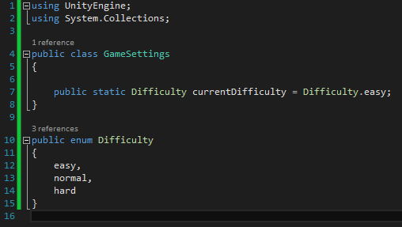
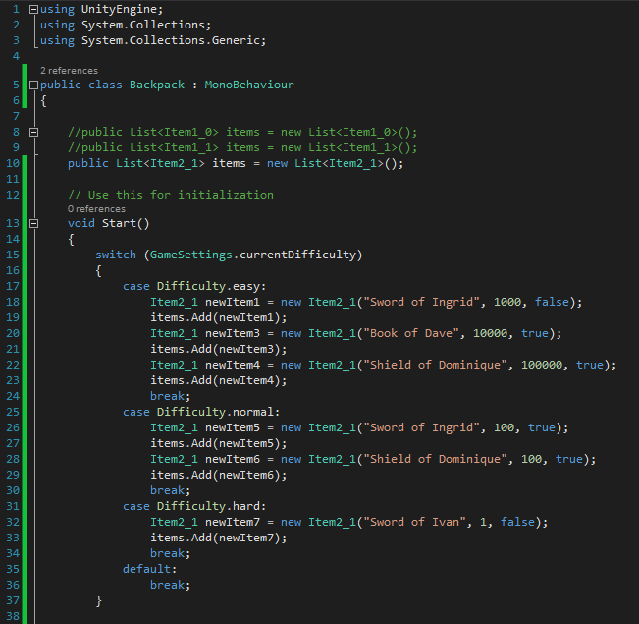
Voorbeeld static klasse Unity: GameSettings
We maken geen object aan van de klasse GameSettings, maar gebuiken wel wat er in zit

Slide 12
Klassendiagrammen
Aannemer bouwt
volgens bouwplannen
-> toont het ontwerp van het huis
Programmeurs, softwarearchitecten en analisten gebruiken
modelleertalen (wij gebruiken UML)
-> beschrijven het ontwerp van software
door middel van grafische notaties

Slide 13
Klassediagram
laat zien:
welke klassen er zijn ontworpen
welke attributen en bewerkingen of methodes deze klassen hebben
welke relaties tussen deze klassen bestaan
= een weergave van de statische structuur van een programma

Slide 14
Klassediagram
waarom een klassediagram:
is codeonafhankelijk
Ontwerp, en afhankelijkheden van klassen zijn in één oogopslag te begrijpen

Slide 15
De basisnotatie voor klassen
notatie:

Slide 16
De basisnotatie voor klassen
syntaxis voor attributen of eigenschappen
naam[: type] [= waarde]
alles tussen de rechte haken mag worden weggelaten
= waarde : standaardwaarde die het attribuut krijgt bij de creatie van een instantie van de klasse
enkel de naam van een attribuut kan vermeld worden.

Slide 17
De basisnotatie voor klassen
syntaxis voor methode of gegevens
Zichtbaarheid (standaard UML, is anders in VS):
- : voor private
+ : voor public
# : voor protected (
methodenaam([parameterlijst]) [: resultaattype]
minimale aanduiding = de naam van de methode plus een paar haakjes
in UML : bewerking is verschillend van methode
bewerking = een service die u bij een willekeurig object van een klasse kunt aanvragen
methode = een specifieke implementatie van die bewerking

Slide 18
De basisnotatie voor klassen
voorbeeld van een opmerking :

Slide 19
Relaties tussen klassen modelleren
Klassen hebben ingewikkelde relaties tot elkaar
relatie
beschrijft hoe klassen samenwerken
wordt in de UML aangegeven met een
verbinding tussen twee of meer elementen in de
notatie
in UML : 3 soorten relaties
Afhankelijkheid (gebruikt een andere klasse)
Associatie (heeft een relatie)
Generalisatie = overerving (is een relatie)
eigen notaties maar UML-onafhankelijk

Slide 20
Afhankelijkheid
= object is afhankelijk van de specificatie (interface of gedrag) van een ander object
wijziging in specificatie -> bijwerking van het afhankelijke object
voorbeeld:

Slide 21
Afhankelijkheid
2 x afhankelijk
afhankelijkheidsmodel bevat enkel de kenmerken die van belang zijn voor de afhankelijkheidsrelatie
doel van UML is informatie over te dragen

Slide 22
Afhankelijkheid
afhankelijkheden zoveel mogelijk beperken
soms onmogelijk : niet alle afhankelijkheden zijn gelijk:
Afhankelijkheid van een interface = acceptabel
Afhankelijkheid van de implementatie = nooit acceptabel
Wanneer moet u afhankelijkheden modelleren?
als het ene object een ander object gebruikt.
Voorbeeld : in argumenten van methoden

Slide 23
Associatie
dieper dan afhankelijkheidsrelaties
= structurele relatie
associatie geeft aan dat een object een ander object bevat
voorbeeld :
naam van de associatie = naam die de relatie beschrijft

Slide 24
Generalisatie
= relatie tussen het algemene en het
specifieke
= voorstelling van de ‘is een’-relatie
voor vervanging geschikte relaties definiëren:
afstammelingen worden gebruikt in plaats van hun voorouders of children in plaats van hun parents

Slide 25
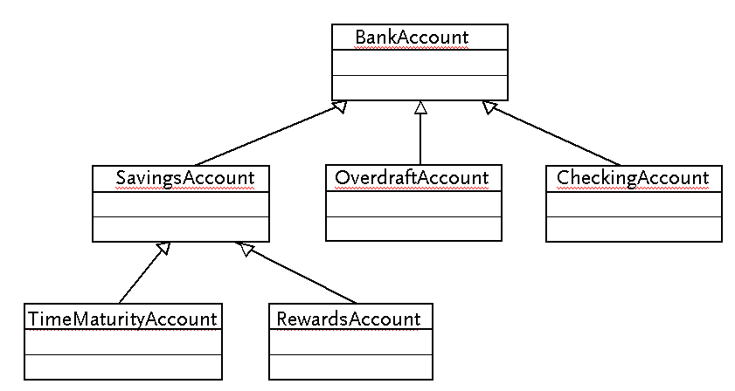
Generalisatie

Slide 26
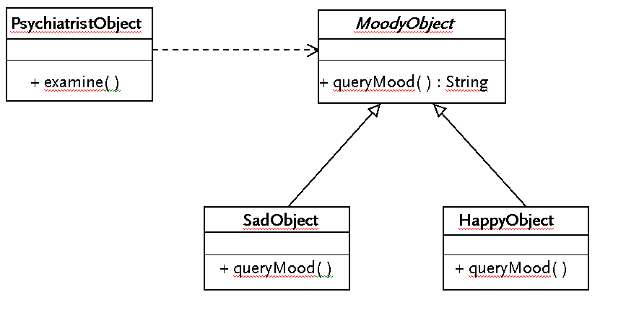
Alles bij elkaar

Slide 27
Klassendiagrammen in MSVS
Worden automatisch gegenereerd (na build)
Te vinden in je solution explorer
Rechtsklikken op project
=> view => class diagram
Iets andere look dan standard UML
Helaas: enkel generalisatie wordt getoond (meer mogelijkheden in MSVS Ultimate)

Slide 28
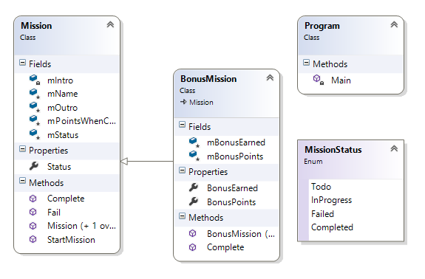
Klassendiagrammen in MSVS

Slide 29
Wat moet je kennen/kunnen
Werken met static variabelen en methoden
Static variabelen correct initialiseren
Static klassen kunnen maken en ermee werken
Klassendiagrammen interpreteren
Lees: deel namespaces hierna

Slide 30
TER INFO: Namespaces
Elk klasse zit in een namespace
Ook elke voorgeprogrammeerde C# klasse zit in een namespace
Zelf kunnen we ook namespaces gebruiken om verschillende klassen van ons project logisch te groeperen
Om een klasse van een bepaalde namespace te gebruiken moet je de namespace importeren via het using statement of aan je project toevoegen
Bepaalde namespaces worden altijd standaard geïmporteerd (afh. van type project) – je kan de overbodige evt. schrappen
Notes:
30
Hoofdstuk 6

Slide 31
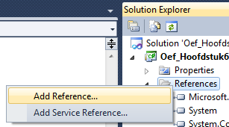
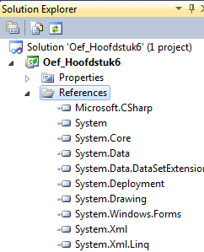
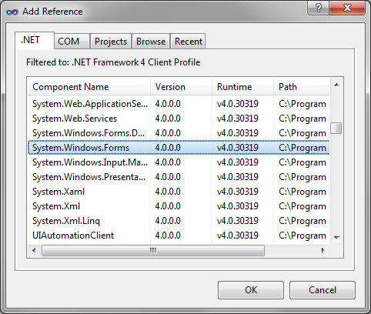
Importeren van een namespace op Project-niveau
References:
Notes:
Klik hier om notities toe te voegen

Slide 32
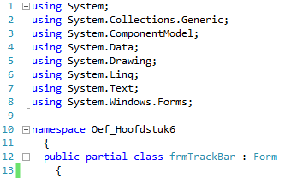
Voorbeeld
Standaard Form app:
Andere Vb:
System.Collections.Generic
Werken met o.a. Lists

Slide 33
Importeren van een namespace op Klasse-Niveau
Namespace telkens vermelden in de code:
OF
Namespace importeren bovenaan je file:

Slide 34
.NET Framework Class Library

Slide 35
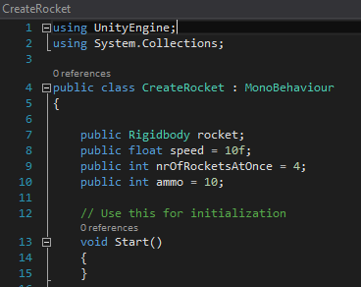
namespace UnityEngine

Slide 36
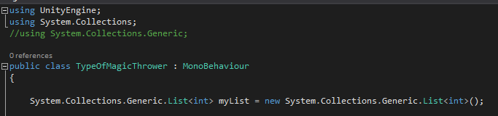
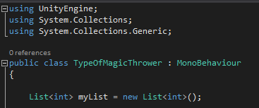
Importeren van een namespace op Klasse-Niveau
Namespace telkens vermelden in de code:
OF
Namespace importeren bovenaan document:

Slide 37
Public Classes
default, zijn alle klassen private (dus enkel binnen de namespace bruikbaar)
Om hem buiten de namespace bruikbaar te maken moet je de klasse public maken door public voor de class te schrijven.
ALWAYS MAKE CLASSES PUBLIC

